Slide 1
Autor: Olga Kociánová
Datum ( období): listopad 2011
Ročník: 1. ročník
Oblast: Jazyk a jazyková komunikace. 1. stupeň. Český jazyk a literatura. Jazyková výchova. 1. období.
Anotace: Materiál slouží k procvičení probraných písmen a následné syntéze ve slabiky, slova. Žáci spojují slovo s obrázkem.

Slide 2

Slova a obrázky
VY_12_INOVACE_12_SLOVA A OBRÁZKY

Slide 3


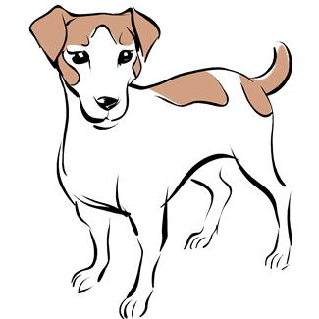
Spoj obrázky se slovy.
L – e – s
P – e – s
S – ů – l

Slide 4



M – a – s – o
P – u – s – a
S – e – l – e

Slide 5
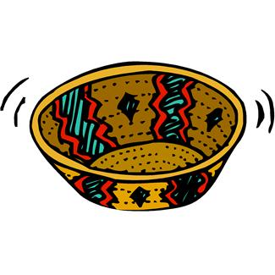
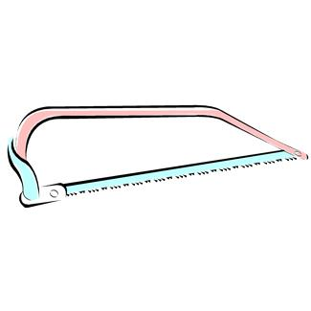

P – i – l – a
L – u – p - a
M – í – s – a

Slide 6
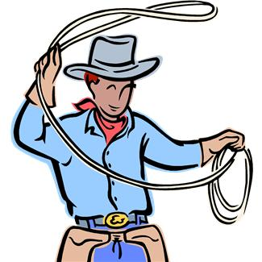


S – í – t – o
T – e – l – e
L – a – s – o

Slide 7
Zdroje:
http://office.microsoft.com/cs-cz/images/results.aspx?qu=s%C5%AFl&ex=1#ai:MC900112868|
http://office.microsoft.com/cs-cz/images/results.aspx?qu=les&ex=1#ai:MC900390702|
http://office.microsoft.com/cs-cz/images/results.aspx?qu=pes&ex=1#ai:MC900326466|

Slide 8
Zdroje:
http://office.microsoft.com/cs-cz/images/results.aspx?qu=%C3%BAsta&ex=1#ai:MC900290188|
http://office.microsoft.com/cs-cz/images/results.aspx?qu=prase&ex=1#ai:MC900142219|
http://office.microsoft.com/cs-cz/images/results.aspx?qu=maso&ex=1#ai:MC900228889|

Slide 9
Zdroje:
http://office.microsoft.com/cs-cz/images/results.aspx?qu=m%C3%ADsa&ex=1#ai:MC900022348|
http://office.microsoft.com/cs-cz/images/results.aspx?qu=pila&ex=1#ai:MC900016913|
http://office.microsoft.com/cs-cz/images/results.aspx?qu=lupa&ex=1#ai:MC900299555|

Slide 10
Zdroje:
http://office.microsoft.com/cs-cz/images/results.aspx?qu=laso&ex=1#ai:MC900240471|
http://office.microsoft.com/cs-cz/images/results.aspx?qu=s%C3%ADto&ex=1#ai:MC900038655|
http://office.microsoft.com/cs-cz/images/results.aspx?qu=tele&ex=1#ai:MC900057228|

